Slide 1
Тема: Разработка веб-службы для доступа к электронной почте на основе двухфакторной аутентификации (Шифр ВС ДЭП)
Руководитель от института СПИНТех: проф., д. т. н.
Гагарина Лариса Геннадьевна
Исполнитель: ст. гр. ПИН-44 Мясников Максим Александрович
Цель: повышение скорости разработки веб-приложений, включающих работу с различными почтовыми серверами и почтовыми ящиками
Задачи:
исследование предметной области;
сравнительный анализ существующих аналогов;
выбор языка программирования и среды разработки;
разработка схемы данных ВС ДЭП;
разработка схем алгоритмов ВС ДЭП;
программная реализация ВС ДЭП;
разработка пользовательского интерфейса ВС ДЭП;
отладка и тестирование ВС ДЭП;
разработка руководства программиста ВС ДЭП.
Разработал | Мясников М.А. |  | 1
Утвердил | Гагарина Л.Г.

Slide 2



Исследование предметной области
До внедрения ВС ДЭП
необходимость разработчикам самим реализовывать взаимодействие с почтовыми серверами;
наличие веб-служб, взаимодействующих только с определенным почтовым сервером.
После внедрения ВС ДЭП
веб-служба предоставляющая API к функционалу работы с почтовыми серверами;
взаимодействие с различными почтовыми серверами в рамках одной веб-службы.
Почтовый сервер
Почтовый сервер
Веб-служба
Веб-приложение
Веб-служба
Почтовый сервер
Веб-приложение
ВС ДЭП
Почтовый сервер
Почтовый сервер
Почтовый сервер
Разработал | Мясников М.А. |  | 2
Утвердил | Гагарина Л.Г.

Slide 3
Обзор существующих аналогов
Критерий | ВС ДЭП | Microsoft Graph^{[1]} | Gmail API^{[2]} | Mail.ru для Бизнеса^{[3]}
Взаимодействие с различными почтовыми серверами | Да | Нет, (только сервер Outlook) | Нет, (только сервер Google) | Производит миграцию писем с почтовых ящиков различных серверов, на свой сервер
Наличие документации | Да | Да, https://biz.mail.ru/developer/api.html | Да, https://developers.google.com/gmail/api/reference/rest | Да, https://docs.microsoft.com/ru-ru/graph/outlook-mail-concept-overview
Формат данных | JSON, XML | JSON | JSON | JSON
Работа одновременно с несколькими почтовыми ящиками | Да | Нет | Нет | Да
Возможность просмотра сообщений | Да | Да | Да | Нет
Условные обозначения:
«Да» - указанная возможность присутствует
«Нет» - указанная возможность отсутствует
Источники информации:
[1] https://docs.microsoft.com/ru-ru/graph/
[2] https://developers.google.com/gmail/api
[3] https://biz.mail.ru/developer/api.html
Разработал | Мясников М.А. |  | 3
Утвердил | Гагарина Л.Г.

Slide 4
Выбор языка программирования
Критерий | Java ^{[1]} | C# ^{[2]} | JavaScript ^{[3]} | Python ^{[4]} | Php ^{[5]} | Ruby ^{[6]}
Поддержка ООП | Да | Да | Да | Да | Да | Да
Поддержка ORM | Да | Да | Да | Да | Да | Да
Работа с SQL-запросами | Да | Да | Да | Да | Да | Да
Рефлексия типов | Да | Да | Да | Да | Да | Да
Поддержка ФП | Нет | Да | Да | Да | Да | Да
Статистическая типизация | Да | Да | Нет | Нет | Нет | Нет
Поддержка динамической типизации | Нет | Да | Да | Да | Да | Да
Обработка исключений | Да | Да | Да | Да | Да | Да
Многопоточность | Да | Да | Нет | Да | Да | Да
Асинхронность | Да | Да | Да | Да | Да | Да
Источники информации:
[1] https://docs.oracle.com/en/java/
[2] https://docs.microsoft.com/ru-ru/dotnet/csharp/
[3] https://learn.javascript.ru/
[4] https://www.python.org/
[5] https://www.php.net/
[6] https://www.ruby-lang.org/ru/
Условные обозначения:
«Да» - указанная возможность присутствует
«Нет» - указанная возможность отсутствует
Разработал | Мясников М.А. |  | 4
Утвердил | Гагарина Л.Г.

Slide 5
Критерий | Java ^{[1]} | C# ^{[2]} | JavaScript ^{[3]} | Python ^{[4]} | Php ^{[5]} | Ruby ^{[6]}
Поддержка ООП | Да | Да | Да | Да | Да | Да
Поддержка ФП | Нет | Да | Да | Да | Да | Да
Статистическая типизация | Да | Да | Нет | Нет | Нет | Нет
Поддержка динамической типизации | Нет | Да | Да | Да | Да | Да
Многопоточность | Да | Да | Нет | Да | Да | Да
Асинхронность | Да | Да | Да | Да | Нет | Да
Реализованный IoC-контейнер для DI | Да | Да | Нет | Да | Да | Нет
Работа с SQL, ORM | Да | Да | Да | Да | Да | Да
Рефлексия типов | Да | Да | Да | Да | Да | Да
Обработка исключений | Да | Да | Да | Да | Да | Да

Slide 6
Выбор среды программирования
Критерий | Visual Studio^{[1]} | Rider^{[2]} | MonoDevelop^{[3]} | SharpDevelop^{[4]} | Eclipse aCute^{[5]}
Бесплатность | Да | Бесплатно для студентов | Да | Да | Да
Автоматическое дополнение кода | Да | Да | Да | Да | Да
Статический анализатор кода | Да | Да | Да | Да | Да
Отладчик | Да | Да | Да | Да | Да
Тестирование | Да | Да | Да | Да | Да
Профилирование | Да | Необходимы расширения | Нет | Да | Необходимы расширения
Шаблоны проектов | Да | Да | Нет | Нет | Нет
Кроссплатформенная сборка | Да | Да | Да | Нет | Да
Источники информации:
[1] https://visualstudio.microsoft.com/ru/
[2] https://www.jetbrains.com/ru-ru/rider/
[3] https://www.monodevelop.com/
[4] https://ru.wikipedia.org/wiki/SharpDevelop
[5] https://github.com/eclipse/aCute
Условные обозначения:
«Да» - указанная возможность присутствует
«Нет» - указанная возможность отсутствует
Разработал | Мясников М.А. |  | 5
Утвердил | Гагарина Л.Г.

Slide 7
Критерий | Visual Studio^{[1]} | Rider^{[2]} | MonoDevelop^{[3]} | SharpDevelop^{[4]} | Eclipse aCute^{[5]}
Бесплатное распространение | Да | Нет | Да | Да | Да
Профилирование | Да | Нет | Нет | Да | Нет
Шаблоны проектов | Да | Да | Нет | Нет | Нет
Кроссплатформенная сборка | Да | Да | Да | Нет | Да
Менеджер Nuget-пакетов | Да | Да | Да | Нет | Нет
Автоматическое дополнение кода | Да | Да | Да | Да | Да
Статический анализатор кода | Да | Да | Да | Да | Да
Отладчик | Да | Да | Да | Да | Да
Тестирование | Да | Да | Да | Да | Да

Slide 8
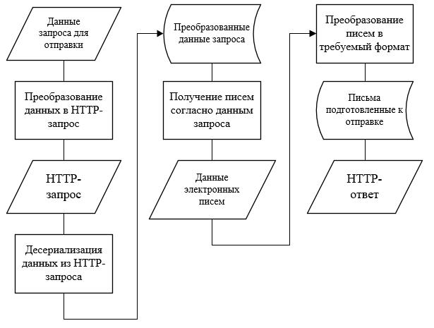
Схема данных
Разработал | Мясников М.А. |  | 6
Утвердил | Гагарина Л.Г.

Slide 9
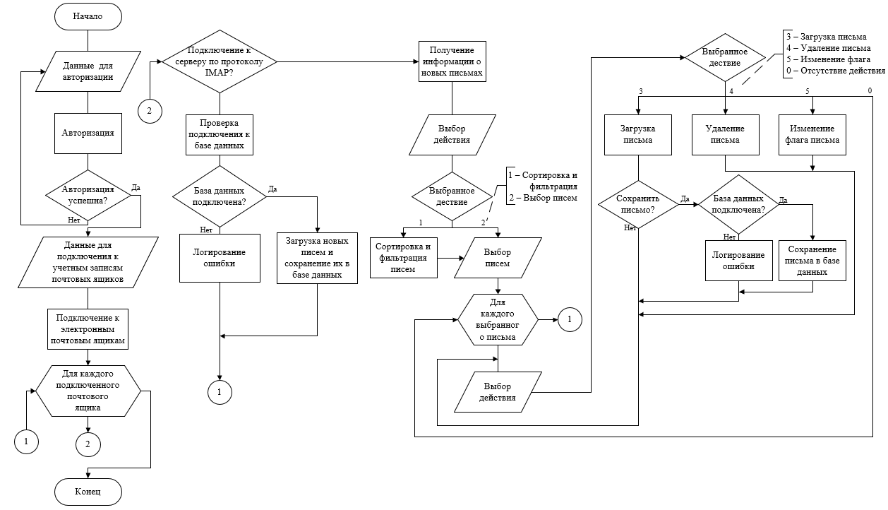
СХЕМА АЛГОРИТМА ВС ДЭП
Лит.
Масса
Масштаб
Изм.
Лист
№ докум.
Подпись
Дата
Программный модуль «Универсальный командный интерпретатор»
Разраб.
Мясников М.А.
1
1 : 1
Провер.
Гагарина Л.Г.
Т. Контр.
Лист
7
Листов
11
Реценз.
НИУ «МИЭТ»
Н. Контр.
Утверд.

Slide 10
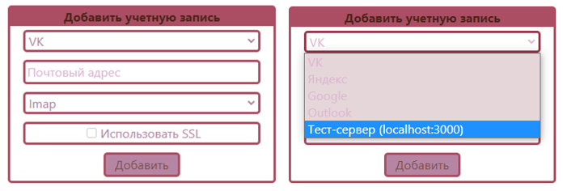
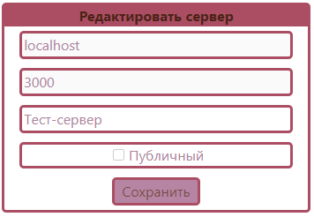
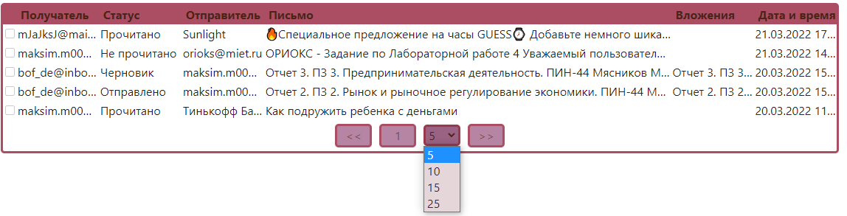
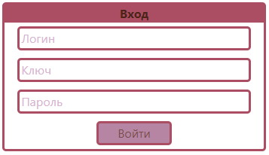
Пользовательский интерфейс. Экранные формы
1. Форма добавления учетной записи, выбор хоста
2. Форма редактирования почтового сервера
3. Таблица просмотра писем
4. Форма авторизации
Разработал | Мясников М.А. |  | 8
Утвердил | Гагарина Л.Г.

Slide 11
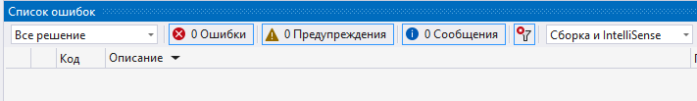
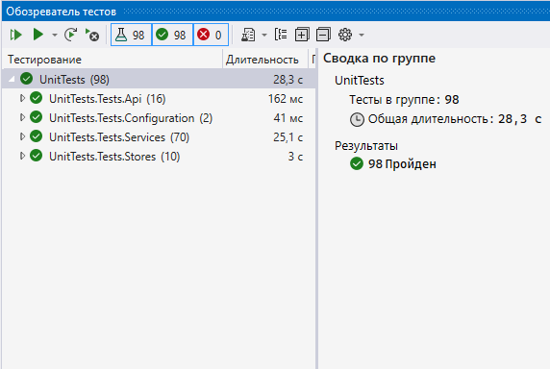
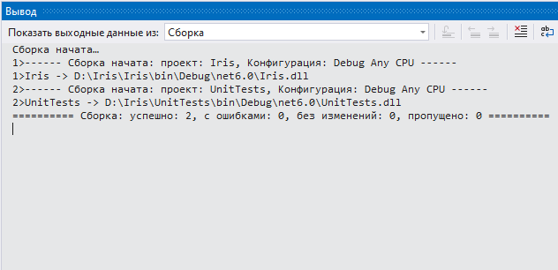
Отладка и тестирование ВС ДЭП
Отладка
с использованием статического анализатора кода проведён обзор существующих аналогов;
с использованием логгера;
с использованием встроенного отладчика.
Тестирование
модульное тестирование методом «белого ящика»;
интеграционное тестирование методом «черного ящика».
Разработал | Мясников М.А. |  | 9
Утвердил | Гагарина Л.Г.

Slide 12

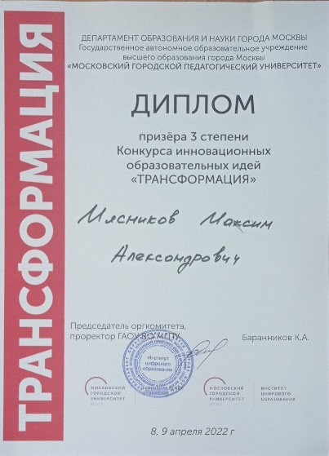

Апробация
«Московский студенческий DATA-хакатон» по задачам Счетной палаты РФ 25-26 февраля 2022 года. Диплом 3 степени;
конкурс инновационных проектов «ТРАНСФОРМАЦИЯ» 8-9 апреля 2022 года. Диплом призера 3 степени;
Мясников М.А. Разработка веб-службы для доступа к электронной почте на основе двухфакторной аутентификации. Микроэлектроника и информатика – 2022. 29-я Всероссийская межвузовская научно-техническая конференция студентов и аспирантов: тезисы докладов. – М.: МИЭТ, 2022. – 75 с.
Разработал | Мясников М.А. |  | 10
Утвердил | Гагарина Л.Г.

Slide 13
Результаты работы
исследована предметная область;
проведён обзор существующих аналогов;
выбраны язык программирования и среда разработки;
разработана схема данных ВС ДЭП;
разработана схема алгоритма ВС ДЭП;
выполнена программная реализация ВС ДЭП;
разработан пользовательский интерфейс ВС ДЭП;
произведены отладка и тестирование ВС ДЭП;
разработано руководство программиста ВС ДЭП.
Разработал | Мясников М.А. |  | 11
Утвердил | Гагарина Л.Г.

